Slide 1
Inrikes resa

Slide 2
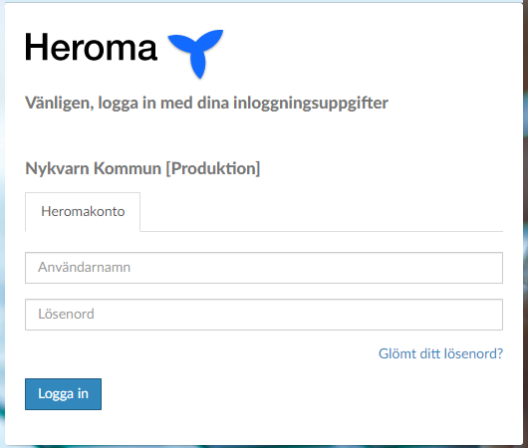
Logga in i Heroma

Slide 3
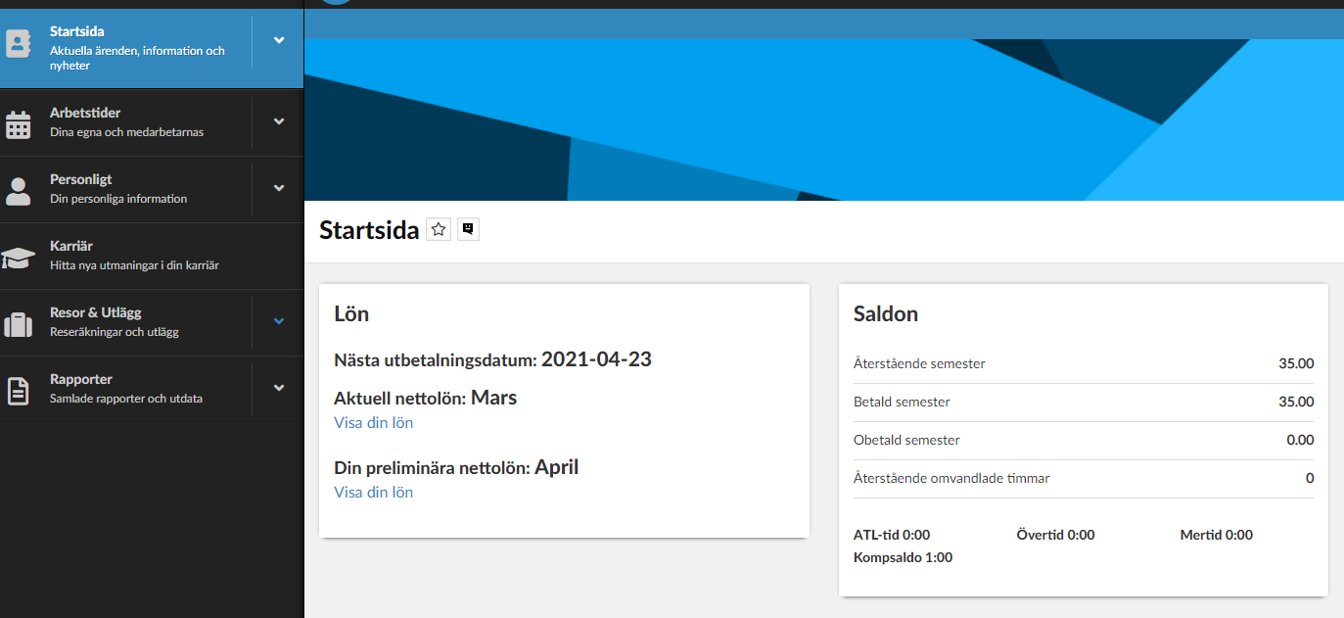
Klicka på Resor & Utlägg

Slide 4
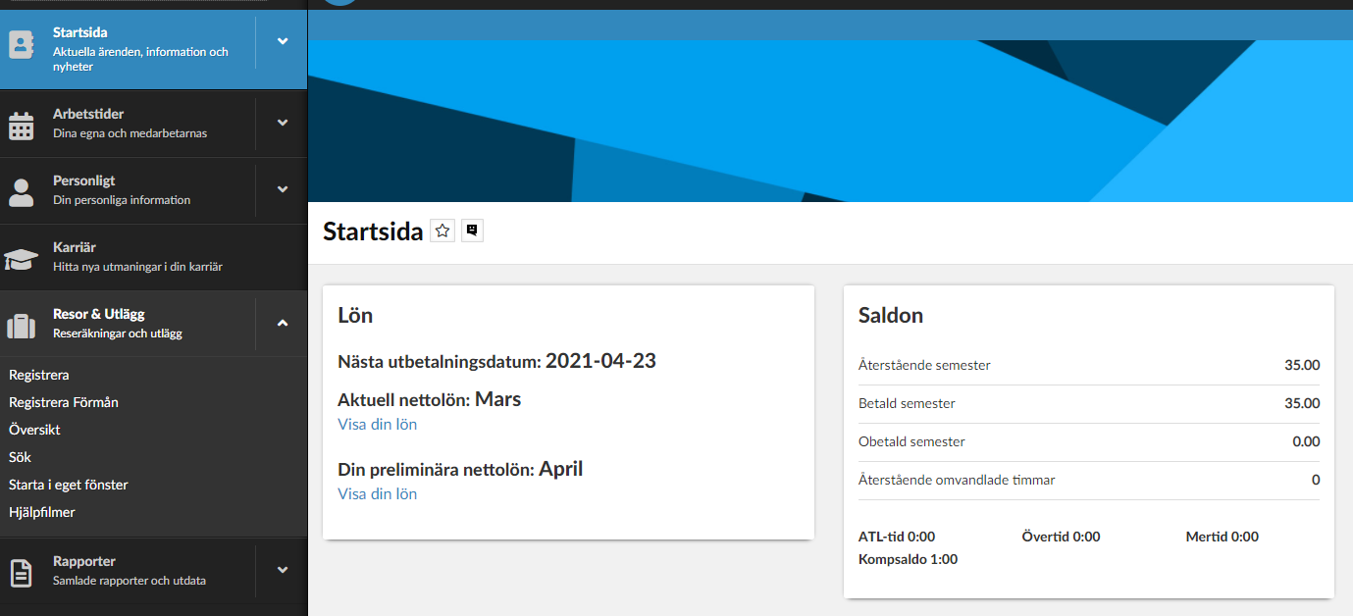
Klicka på Registrera

Slide 5
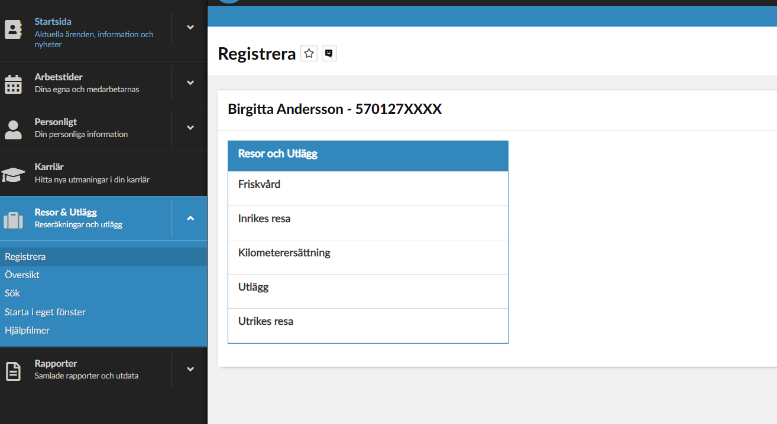
Klicka på Inrikes resa

Slide 6
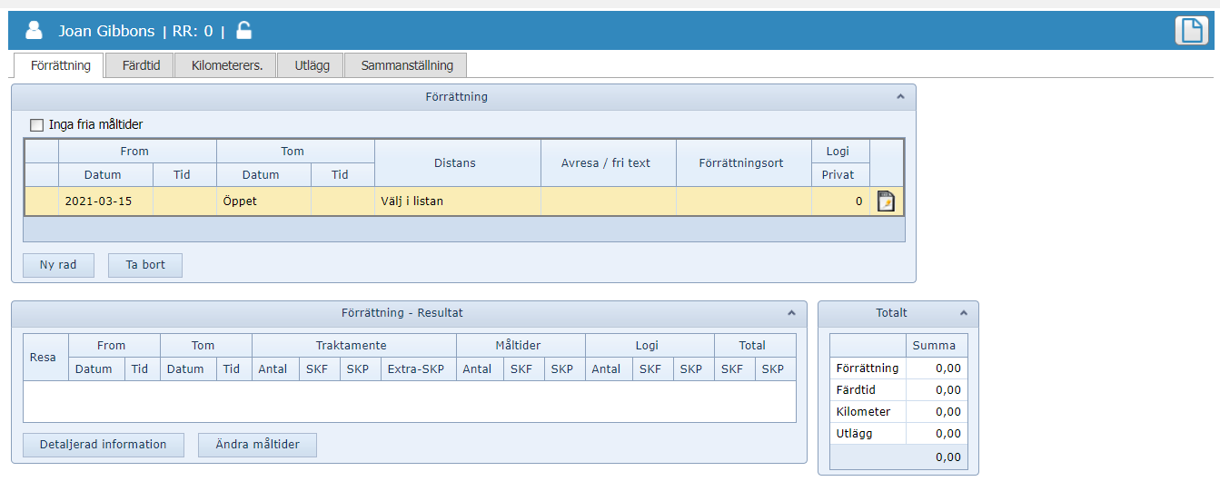
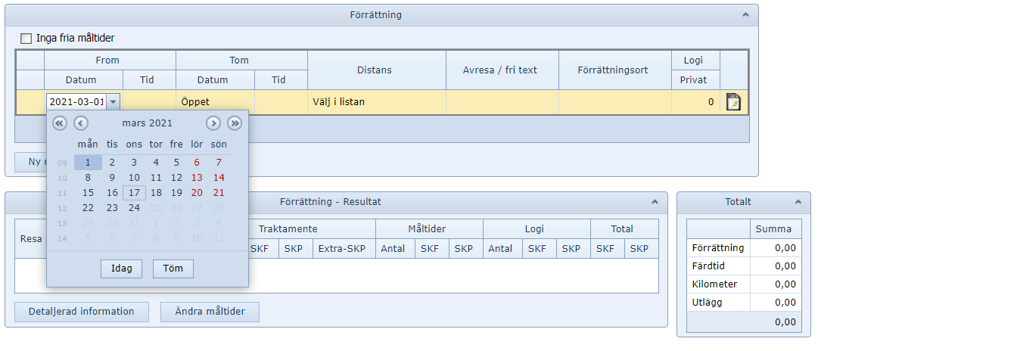
Väld from datum i kalendern

Slide 7
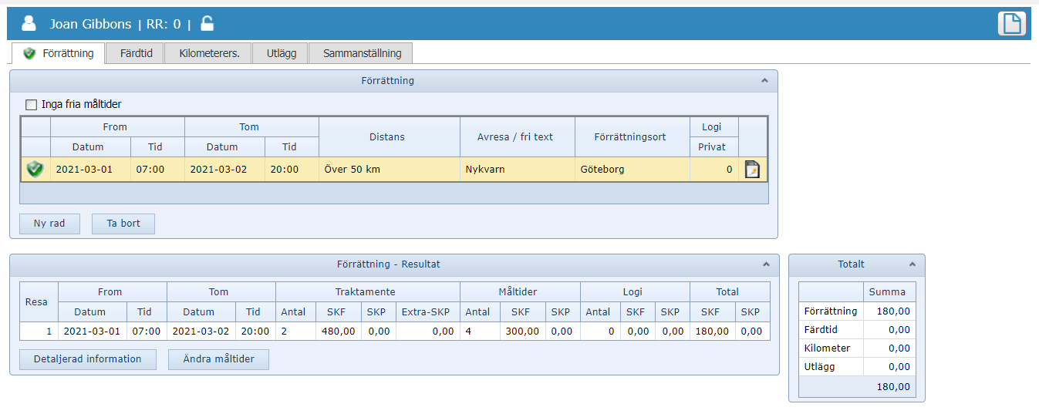
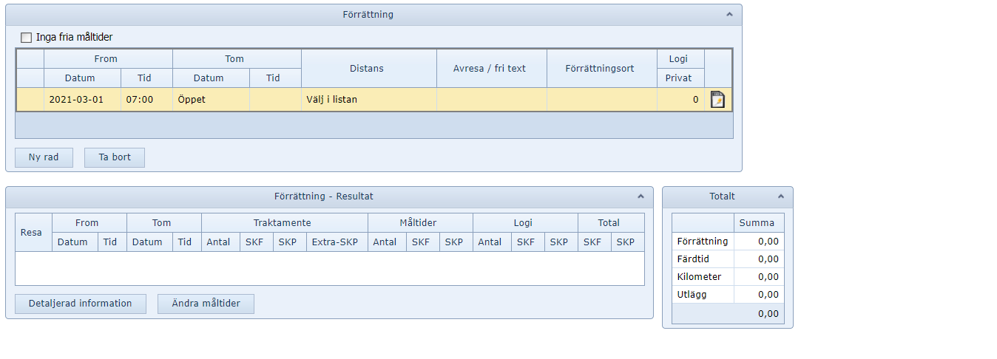
Skriv starttid på resan

Slide 8
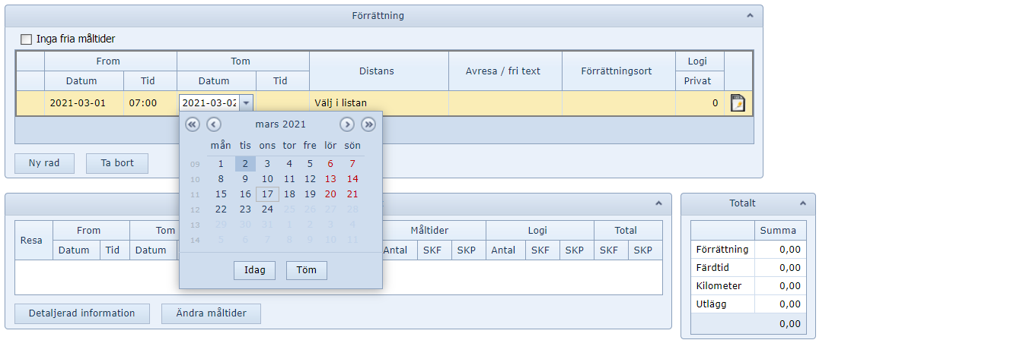
Välj tom datum

Slide 9
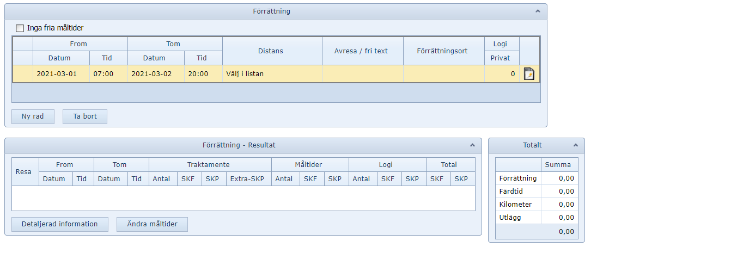
Skriv hemkomsttid på resan

Slide 10
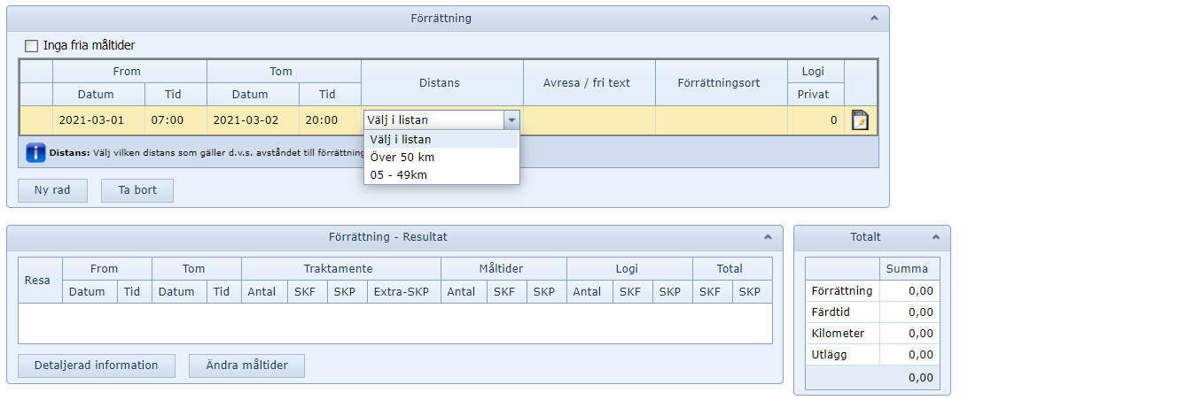
Välj distans

Slide 11
Skriv avreseort

Slide 12
Skriv ankomstort

Slide 13
Klicka på fliken Färdtid

Slide 14
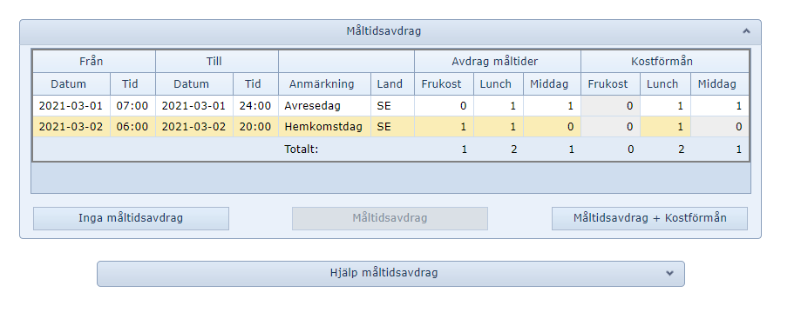
Ange antal måltider du inte bekostat själv

Slide 15
Klicka på Måltidsavdrag + Kostförmån

Slide 16
Resultatet räknas ut automatiskt

Slide 17
Totalsumman räknas ut automatiskt

Slide 18
Klicka på fliken Färdtid

Slide 19
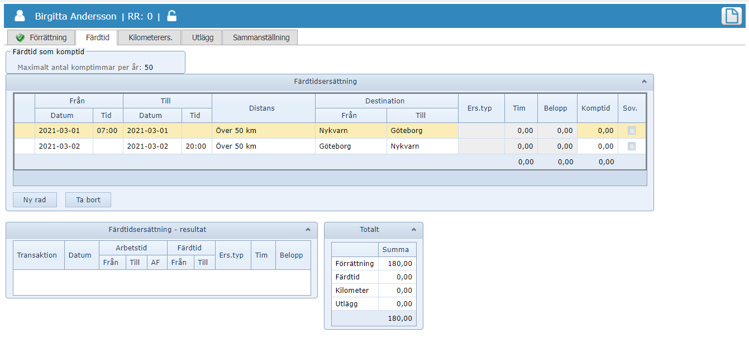
Ange ankomsttid, tiden du kom fram till destinationen

Slide 20
Ange avresetid, tiden du åkte hem

Slide 21
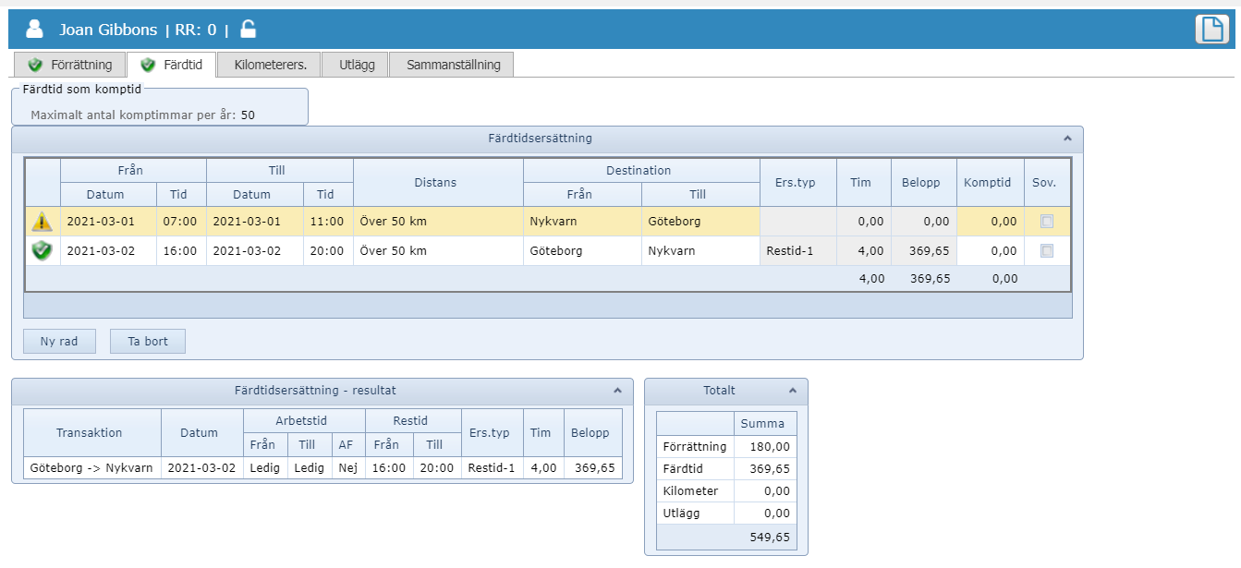
Klicka på Varningsrutan

Slide 22
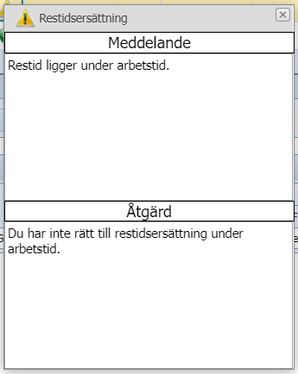
Läs Meddelande och Åtgärd

Slide 23
Varningen behöver inte åtgärdas

Slide 24
Resultatet räknas ut automatiskt

Slide 25
Totalsumman räknas ut automatiskt

Slide 26
Ersättningen går även att välja i komptid

Slide 27
Klicka på fliken Utlägg

Slide 28
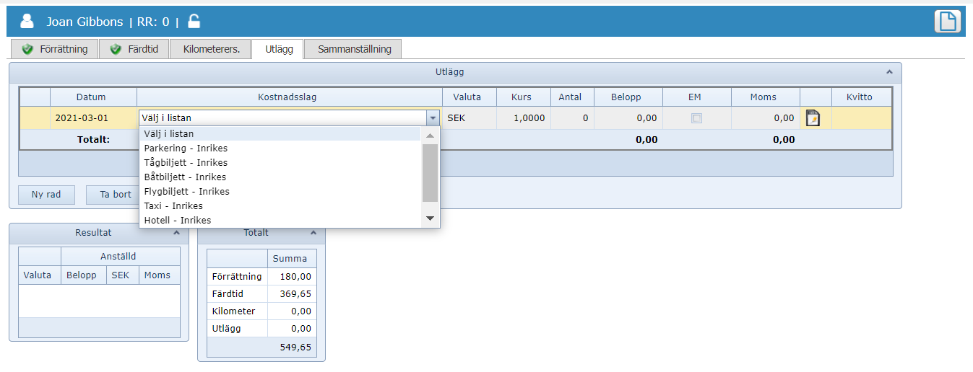
Välj Kostnadsslag

Slide 29
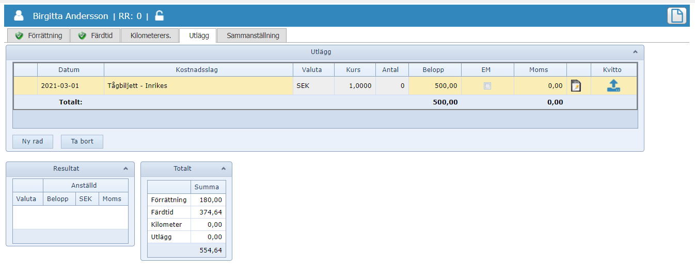
Skriv i Belopp

Slide 30
Klicka på bifogasymbolen som finns under Kvitto

Slide 31
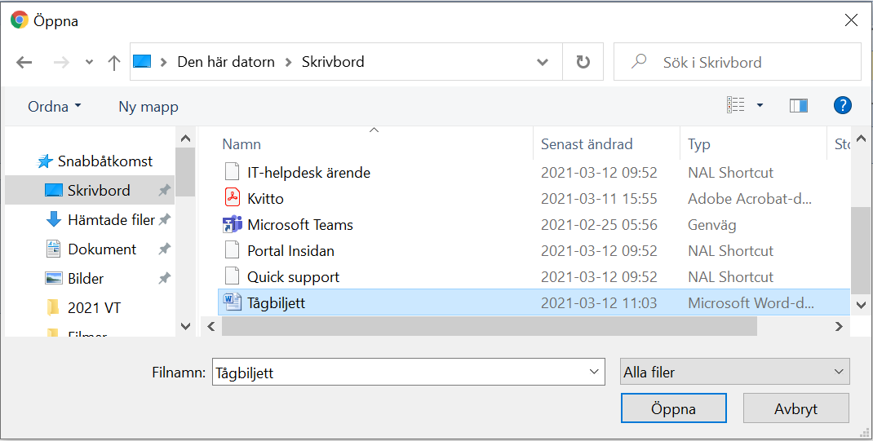
Markera kvittot som du sparat ner på din dator

Slide 32
Klicka på Öppna

Slide 33
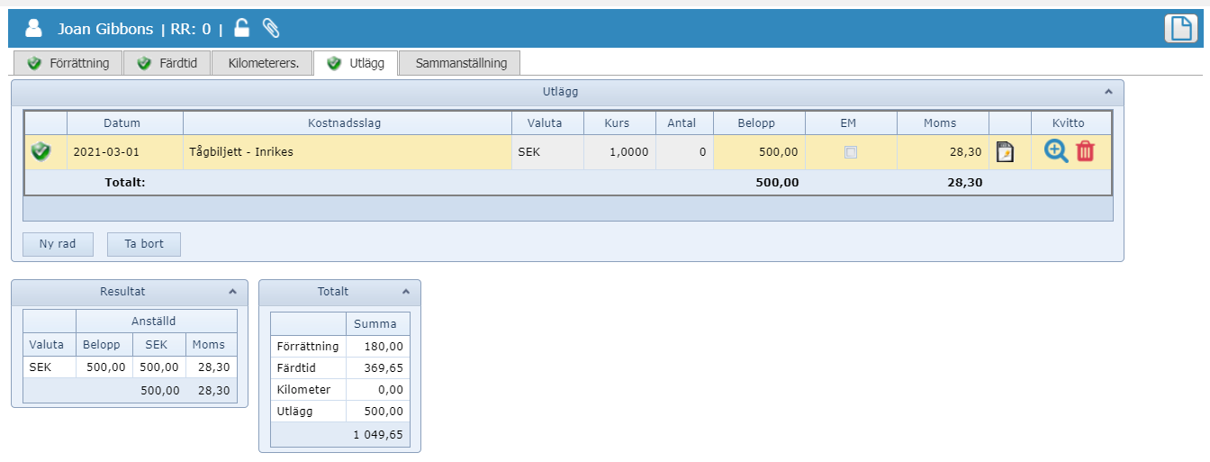
Kvittot är nu bifogat

Slide 34
Kontrollera momsen

Slide 35
Resultatet räknas ut automatiskt

Slide 36
Totalsumman räknas ut automatiskt

Slide 37
Klicka på fliken Sammanställning

Slide 38
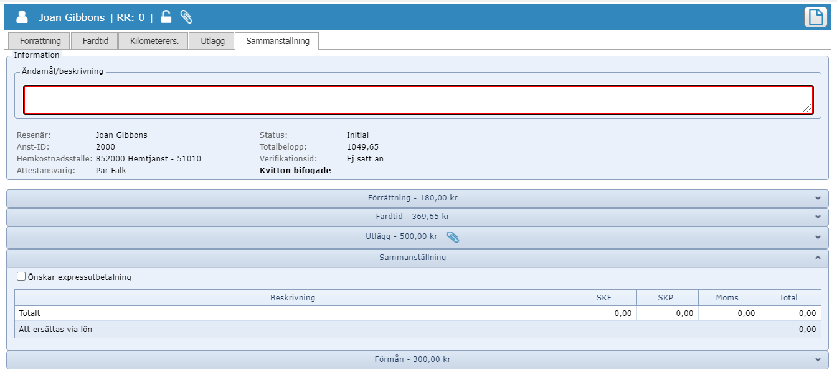
Ändamål/beskrivning är obligatoriskt

Slide 39
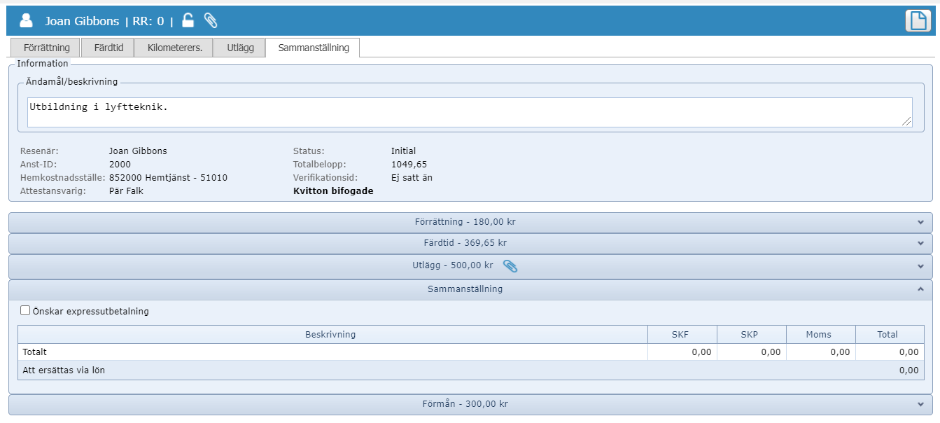
Ange ändamål/beskrivning

Slide 40
Kontrollera ärendet innan du sparar
OBS!
En sparad Reseräkning genererar ett verifikationsid och går ej att ta bort ur systemet.

Slide 41
Klicka på Spara

Slide 42
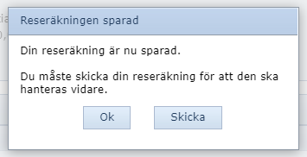
Klicka på Skicka

Slide 43
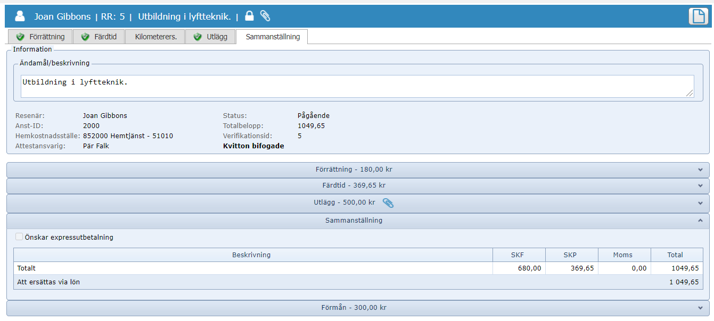
Ärendet har nu fått ett Verifikationsid
Verifikationsid skrivs på det fysiska kvittot.
Kvittot sparas i en arkivlåda som finns på din enhet hos din chef/assistent/reception.

